Slide 1
Semestrálny projekt
Charitatívny ples OS SR 2022
voj.1.st. Bc. Nikola SUVÁKOVÁ M11bBOŠ

Slide 2
OBSAH:
Cieľ a výstupy projektu.
Plán - Dekompozícia projektu
Časový plán projektu.
Plánovanie kvality projektu - ISHIKAWA dekompozícia
Matica zodpovednosti
Rozpočtovanie projektu
Plán obstarávania v projekte.
Plán riadenia rizík
Komunikačný plán

Slide 3
Cieľ a výstupy projektu
Cieľ projektu
Organizácia tanečno-zábavného podujatie (plesu) pre 450 hostí, v SND. Plesové podujatie sa uskutoční dňa 22.4.2022.
Čiastkové ciele (Subciele):
· dosiahnuť zisk z predaja tombolových lístkov,
· zabezpečiť účasť minimálne 80 % z pozvaných hostí,
· zabezpečiť minimálne 100 položiek v tombole, z ktorých predaja sa získajú finančné prostriedky pre Detské kardiocentrum.
Výstupy projektu a ich špecifikácie
- Vyzbierané finančné prostriedky.

Slide 4
Plán- Dekompozícia projektu
V rámci projektu rozlišujeme dekompozíciu vecnú a organizačnú, resp. dekompozíciu organizačnej štruktúry. To znamená, že ide o grafické a textové popísanie hierarchie úloh a ich popisov, ako aj funkcionárov zodpovedných za projekt.
Vecná dekompozícia
Vecná, resp. štruktúrovaná dekompozícia je rozklad činností projektu na menšie časti. Pri členení projektu a jednotlivé fázy sa ľahšie odstraňujú chyby, úlohy sú zrozumiteľnejšie, efektívnejšie sa kontroluje využitie zdrojov. Vecná dekompozícia projektu nám odpovedá na otázku: „Čo máme urobiť?“
Organizačná dekompozícia

Slide 5
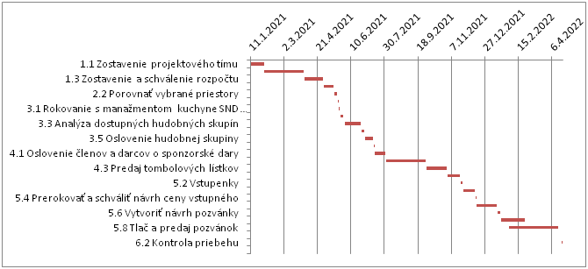
Časový plán projektu
Časové plánovanie projektu predstavuje výber a použitie najvhodnejších metód na vytvorenie sledu jednotlivých činností v čase tak, aby sa dosiahli ciele projektu. Výsledkom je časový plán projektu.

Slide 6
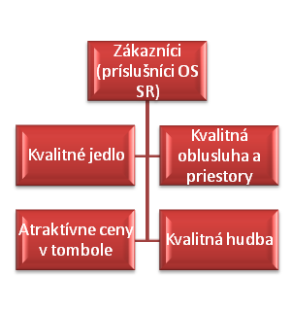
Plánovanie kvality projektu
Pri plánovaní kvality projektu si odpovedáme na otázku: „Akú bude mať daný projekt kvalitu?“
K plánovaniu kvality patria všetky požiadavky, ktoré by sme mali plniť, aby boli spokojní zákazníci, majitelia aj samotné okolie. K stanoveniu týchto požiadaviek slúži ISHIKAWA dekompozícia.

Slide 7
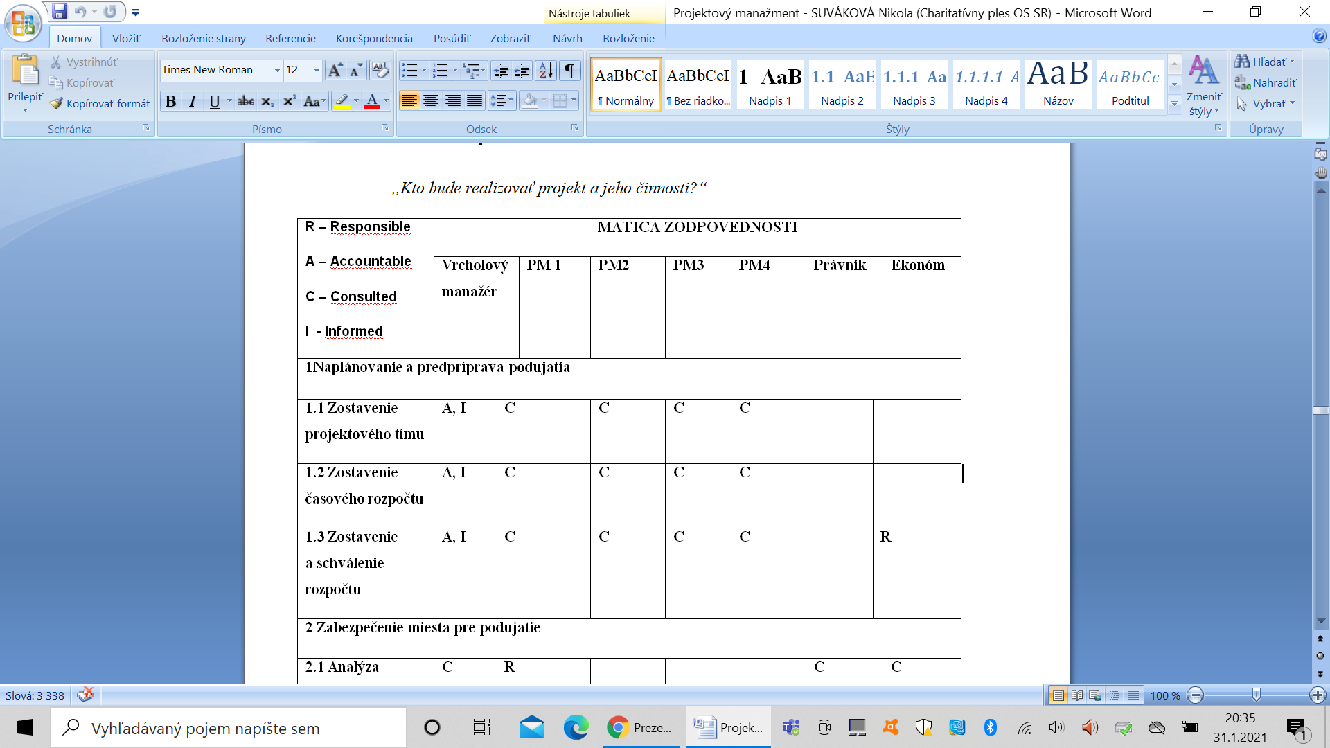
Matica zodpovednosti
,,Kto bude realizovať projekt a jeho činnosti?“

Slide 8
Rozpočtovanie projektu
Priame náklady na projekt sú určené parametrickým odhadom podľa neustále aktualizovaných noriem a tabuliek. Súčasne sa do nákladov pripočítavajú ceny materiálových komponentov. Náklady jednotlivých prác sú teda určené komplexne so všetkými priamymi nákladmi vrátane priamych miezd, výrobnej réžie a odpisov.
Finančný plán predstavuje podrobné rozpracovanie koľko bude daná komodita stáť, taktiež sa tu kalkuluje na energie a platy zamestnancov, ktorý budú dané činnosti vykonávať. Realizácia prípravy a organizácie Charitatívneho plesu OS SR 2022 bude stáť asi 20 500 €.

Slide 9
Plán riadenia rizík
Počas plesového podujatia môže dôjsť k rozličným udalostiam, ktoré narušia jeho priebeh, alebo dokonca ohrozia jeho realizáciu. Môže ísť najmä o:
· nedostatočné finančné prostriedky,
· poškodenie zdravia,
· nedostatočná účasť.
Riziko je pojem, ktorý označuje neistý výsledok s možným nežiaducim stavom. Riziko znamená hrozbu, potenciálny problém, nebezpečenstvo vzniku škody, možnosť zlyhania a neúspechu, poškodenia, straty, či zničenia, jednoducho dosiahnutie iného výsledku oproti pôvodne predpokladanému.
Počas plesového podujatia môže dôjsť k rozličným udalostiam, ktoré narušia jeho priebeh, alebo dokonca ohrozia jeho realizáciu. Môže ísť najmä o:
· nedostatočné finančné prostriedky,
· poškodenie zdravia,
· nedostatočná účasť.

Slide 10
Komunikačný plán
Cieľom komunikačného plánu je zabezpečiť efektívnu výmenu a porozumenie informáciám medzi zainteresovanými stranami. Pre úspešnosť projektu je efektívna komunikácia veľmi dôležitá. Zainteresovaným stranám musia byť podávané relevantné informácie, ktoré presne spĺňajú ich očakávania. Komunikácia musí byť užitočná, jasná a správne načasovaná. „Ako komunikovať ?“

Slide 11
Ďakujem za pozornosť.

